Slide 1
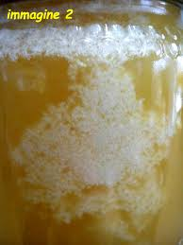
Luca
AL FREDDO…CRISTALLIZZA COME IL MIELE!
Asfissia perinatale moderata
pH 6.85 BE -20.4
Ipotermia terapeutica per 72 ore
Dott.ssa Alessia Cicogna
Scuola di Specializzazione in Pediatria
Università degli studi di Padova

Slide 2
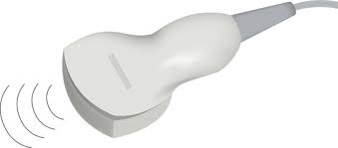
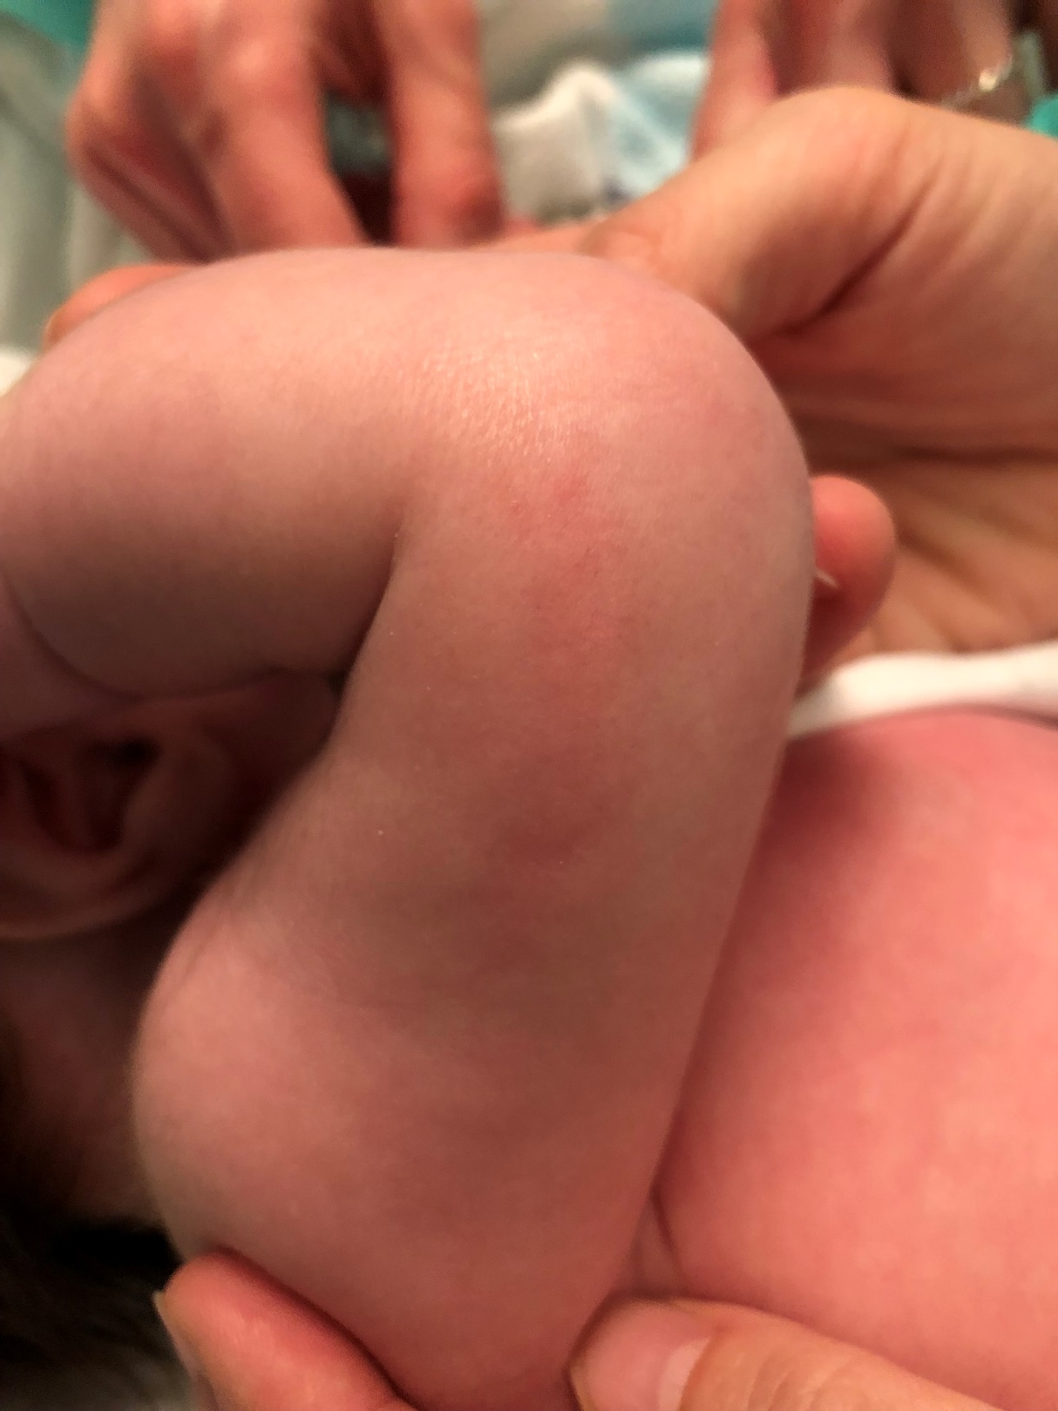
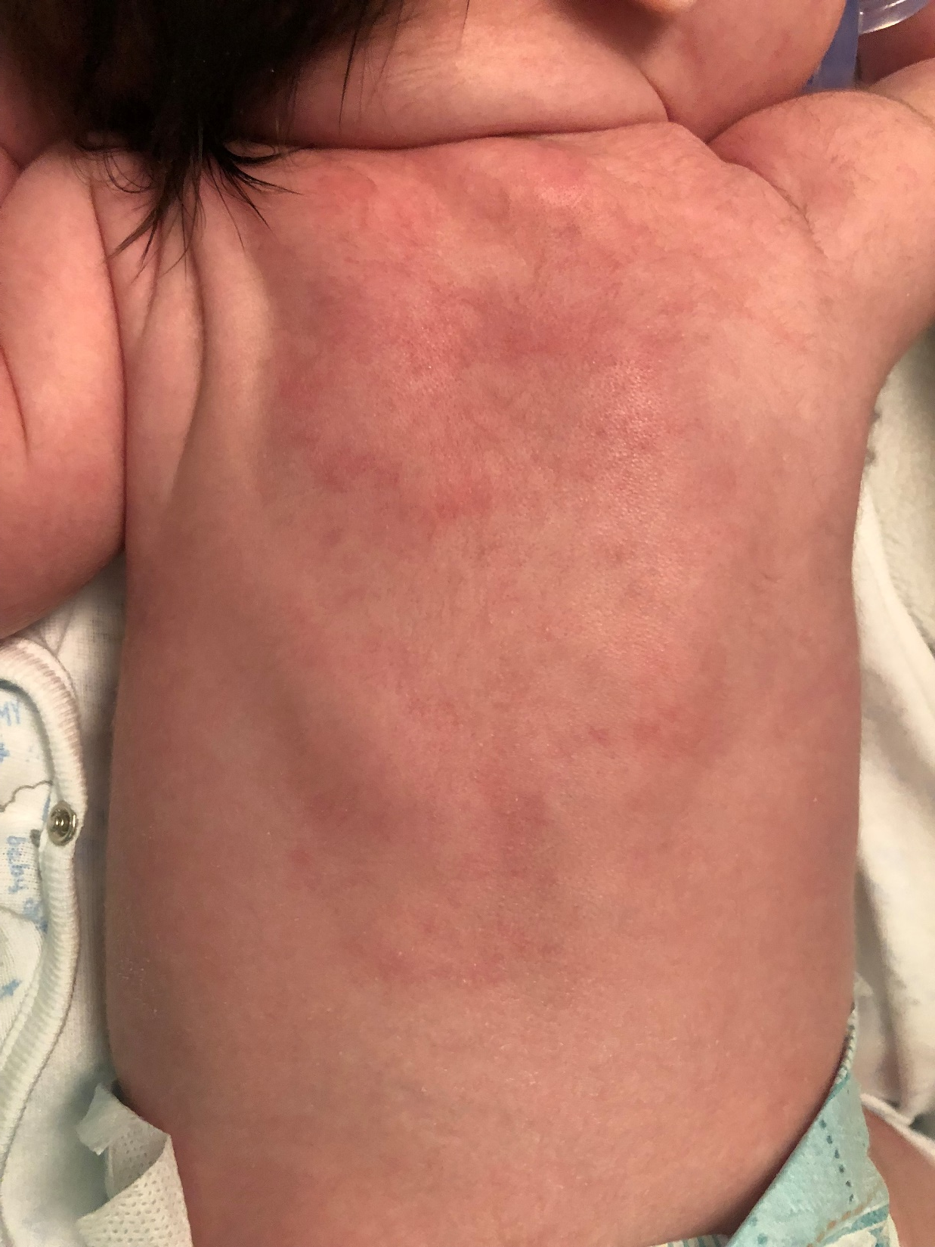
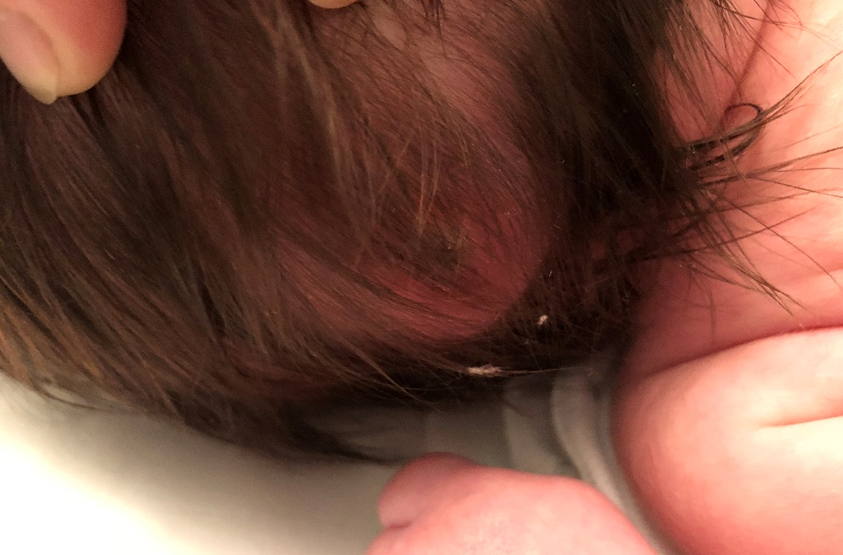
«ispessimento del tessuto adiposo sottocutaneo»
Asfissia perinatale e ipotermia terapeutica
LIPONECROSI DEL NEONATO
Notes:
Lesioni eritemato-nodulari a livello occipitale e del collo, sul braccio e al tronco
Non calde, non edematose, lievemnete dolenti alla palpazione in assenza di rialzo termico e degli indici di flogosi
Per la tipologia, la distribuzione delle lesione e la storia clinica viene posta diagnosi di liponecrosi neonatale
L’ecografia conferma un quandro di panniculite

Slide 3
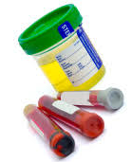
Complicanze
Ematuria!
Eco addome: calcificazione di 2 mm diametro al rene di destra
Ecocardio negativo
Emocromo e glicemia: nella norma
Calcemia: nella norma
→indicazione a non assumere Vit D
→ 6° mese!
Notes:
FORTUNATAMENTE è STATA FATTA DIAGNOSI TEMPESTIVAMENTE, perché QUESTO HA PERMESSO DI INTERPETARE SUBITO L’EPISODIO DI EMATURIA CHE LUCA HA PRESENTATO POCO DOPO: SON STATE CONDOTTE ECO PER CERACRE CALCIFICAZIONI A CARICO DEGLI ORGANI VISCERALI , CHE è STATA COFERMATA A LIVELLO RENALE (SENZA TUTTAVIA COMPROMISSIONE DELLA FUNZIONALITà) E SONO STATE ESCLUSE LE PRINCIPALI COMPLICANZE LABORATORISTICHE , IN PARTICOLARE LA Più TEMIBILE CE è L’IPERCALCEMIA, INDAGATA FINO AL SESTO MESE DATO CHE SI Può MANIFESTARE ANCHE A DISTANZA NEL TEMPO
calcificazione di 2 mm diametro al margine di una piramide del gruppo mediano di destra

Slide 4
Lesioni nodulari tipiche
Sofferenza perinatale
LIPONECROSI DEL NEONATO
Grazie per l ’attenzione!
Notes:
Questo caso ci ricorda che in presenza di lesioni tipiche nel contesto di una storia clinica di sofferenza perinatale e in particolare di ipotermia terapeutica si deve pensare che il grasso del neonato può fare come il miele al freddo e quindi, anche se rara, devo considerare che si possa trattare di liponecrosi neonatale

